Slide 1


Scala vs Wollok
Los principales conceptos de Scala y su comparación con Wollok
Hecho por Matias Baghdassarian y Ezequiel Castiglione

Slide 2
Orden Superior en Scala
Scala permite la definición de funciones de orden superior de una manera similar a la que encontramos en Haskell. Mostramos un ejemplo: una función apply la cual toma otra función f y un valor v como parámetros y compone.
def apply (f: Int => String, v: Int) = f(v).

Slide 3
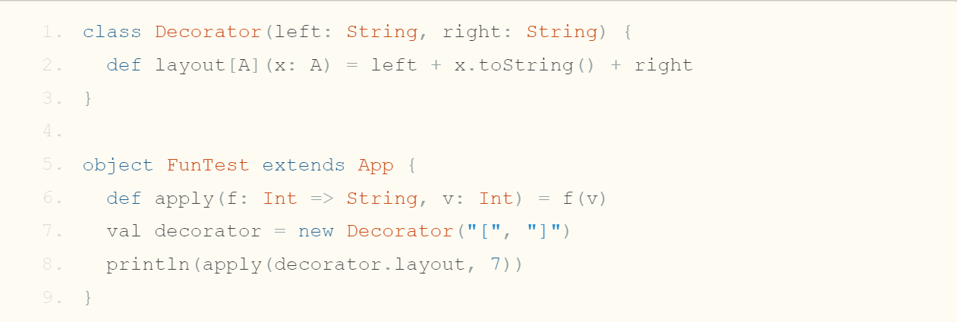
Vean como se muestra donde aplicas la función apply con parámetros decorator.layout (que convierte el valor de int 7 en [7]) y el 7. En vez del inherits para heredar clases, se usa el extends.

Slide 4
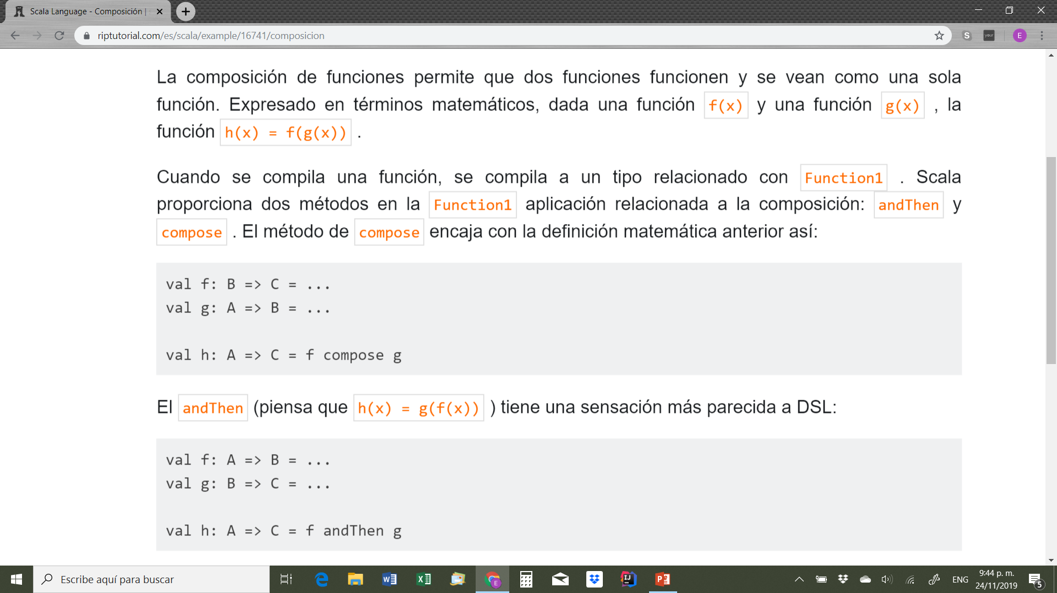
Composicion en Scala
Cuando se compila una función, se compila a un tipo relaionado con function1. Hay dos métodos de composición que Scala nos brinda: andThen y compose.
Matematicamente hablando, (f compose g)(x) = f(g(x)). La segunda funcion g(x) se evalua primero y su resultado se pasa a f(x).
Matematicamente hablando, (f andThen g)(x) = g(f(x)). El (o los) resultados de f(x) se evaluan primero y despues se pasan a la segunda fucion g(x).

Slide 5
Objetos en Scala
Scala es un lenguaje puramente orientado a objetos. TODO dentro de Scala es un OBJETO. Las funciones? TAMBIEN SON OBJETOS.
Todas las operación se realizan mediante una llamada a un método. Pero mientras Java tiene excepciones como los tipos primitivos o los statics, Scala no pose dichas excepciones.

Slide 6
Caracteristicas del POO en Scala
Composición modular de mixin: Permite la composición de clases para el diseño de componentes reutilizables evitando los problemas presentados por la herencia múltiple.
Self-type: Los mixin no dependen de ningún método y/o atributo de aquellas clases con las que se está entremezclando aunque en determinadas ocasiones será necesario hacer uso de las mismas. Esta capacidad es conocida en Scala como self-type.
Abstracción de tipos: Existen dos mecanismos principales de abstracción en los lenguajes de programación: la parametrización y los miembros abstractos. Scala soporta ambos estilos de abstracción.

Slide 7
Polimorfismo
En Scala, podemos encontrar ambos tipos de polimorfismos (ad-hoc y parametrico).
- Ad-hoc (POO): tenemos muchas definiciones para la misma función de modo que se puedan soportar distintos tipos.
- Parametrico (Funcional): tenemos una sola definición de la función.
Tanto el polimorfismo paramétrico, como el ad-hoc se los pueden combinar con PATTERN-MATCHING.

Slide 8
Pattern Matching - Sintaxis
val x: Int = Random.nextInt(10)
x match {
case 0 => "zero"
case 1 => "one" `
case 2 => "two"
case _ => "other"
}
El valor x anterior es un entero aleatorio entre 0 y 10. x se convierte en el operando izquierdo del operador de coincidencia y a la derecha hay una expresión con cuatro casos.
El último caso “_” es un caso de "capturar todo" para cualquier otro valor Int posible. Los casos también se llaman alternativas.
Las expresiones de coincidencia tienen un valor.
Tambien existe pattern matching con CLASES. Las clases “case” son muy utiles para implementar P.M

Slide 9
Pattern Matching y Clases - Ejemplo
def showNotification(notification: Notification): String = {
notification match {
case Email(sender, title, _) => "You got an email from $sender with title: $title“
case SMS(number, message) => "You got an SMS from $number! Message: $message"
case VoiceRecording(name, link) => s"You received a Voice Recording from $name! Click the link to hear it: $link"
}
}
abstract class Notification
case class Email(sender: String, title: String, body: String) extends Notification
case class SMS(caller: String, message: String) extends Notification
case class VoiceRecording(contactName: String, link: String) extends Notification
Nota: Las clases Case son clases regulares las cuales exportan (que se pueden usar en varios defs) sus constructores y a su vez proveen una descomposición recursiva de sí mismas (se puede elegir a que atributos de esa clase acceder cuando se la necesite).

Slide 10
Porque son importante las clases Case?
Se coloca “case class” para que Scala sepa que si llega una clase de cierto tipo, hace cierta cosa. Generalmente, pueden llegar muchas clases con distinto tipado, asi que Scala debe saber que hacer en cada CASO. En el ejemplo, “notification” es una clase de tipo Notification que abarca muchos “sub-clases” con distintos atributos. Cada uno de esos “sub-clases” es cada uno de los CASOS mencionados

Slide 11
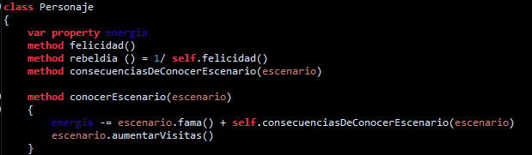
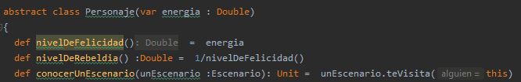
Tipados de funciones
Se usa como ejemplo el código que programamos para realizar el tp.
La forma de tipado 2 es el IDE IntelliJ. Es Scala infiriendo que tipo de dato va a devolver esa función. Esto se hace automáticamente Scala cuando no tipamos explícitamente el tipo de dato a retornar.
Forma de tipado 1
Forma de tipado 2

Slide 12
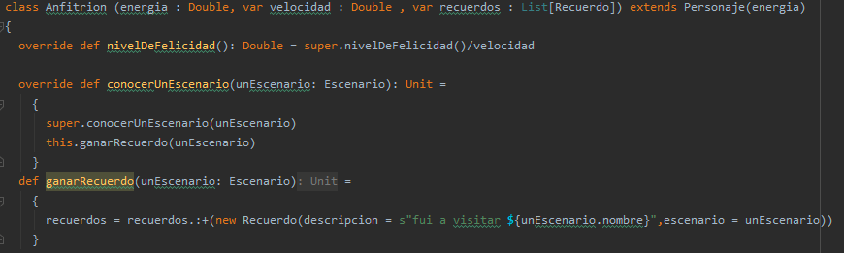
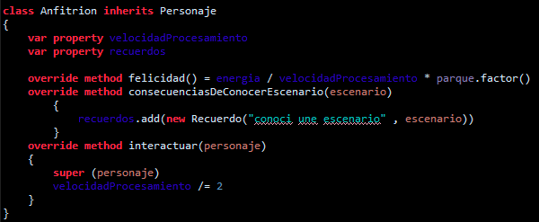
Herencia

Slide 13
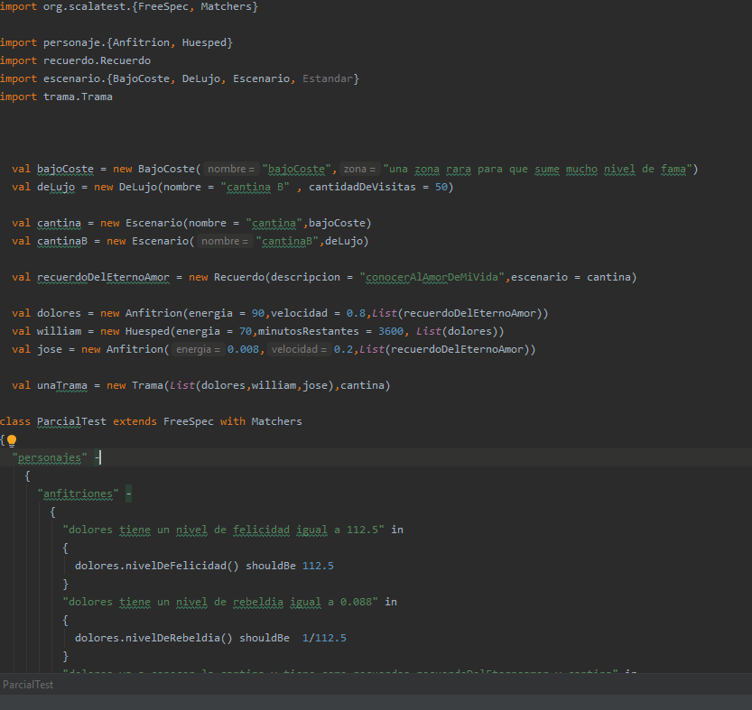
Herencia

Slide 14
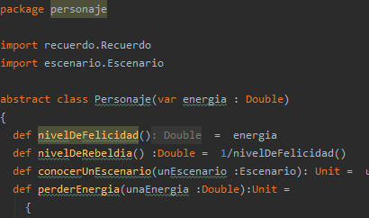
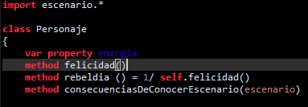
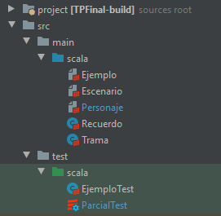
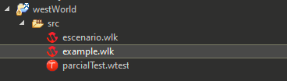
Importar Archivos

Slide 15

Traits ?

Slide 16
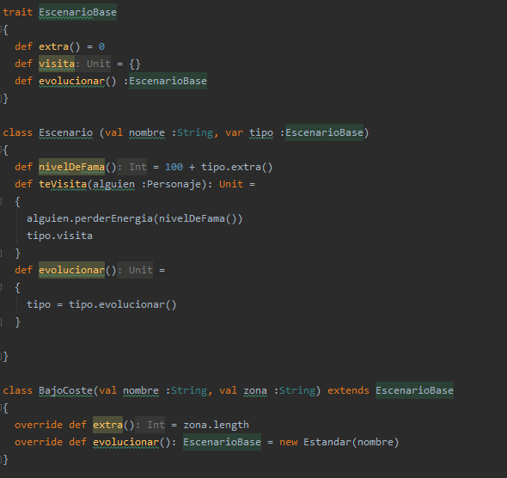
Traits

